Slide 1
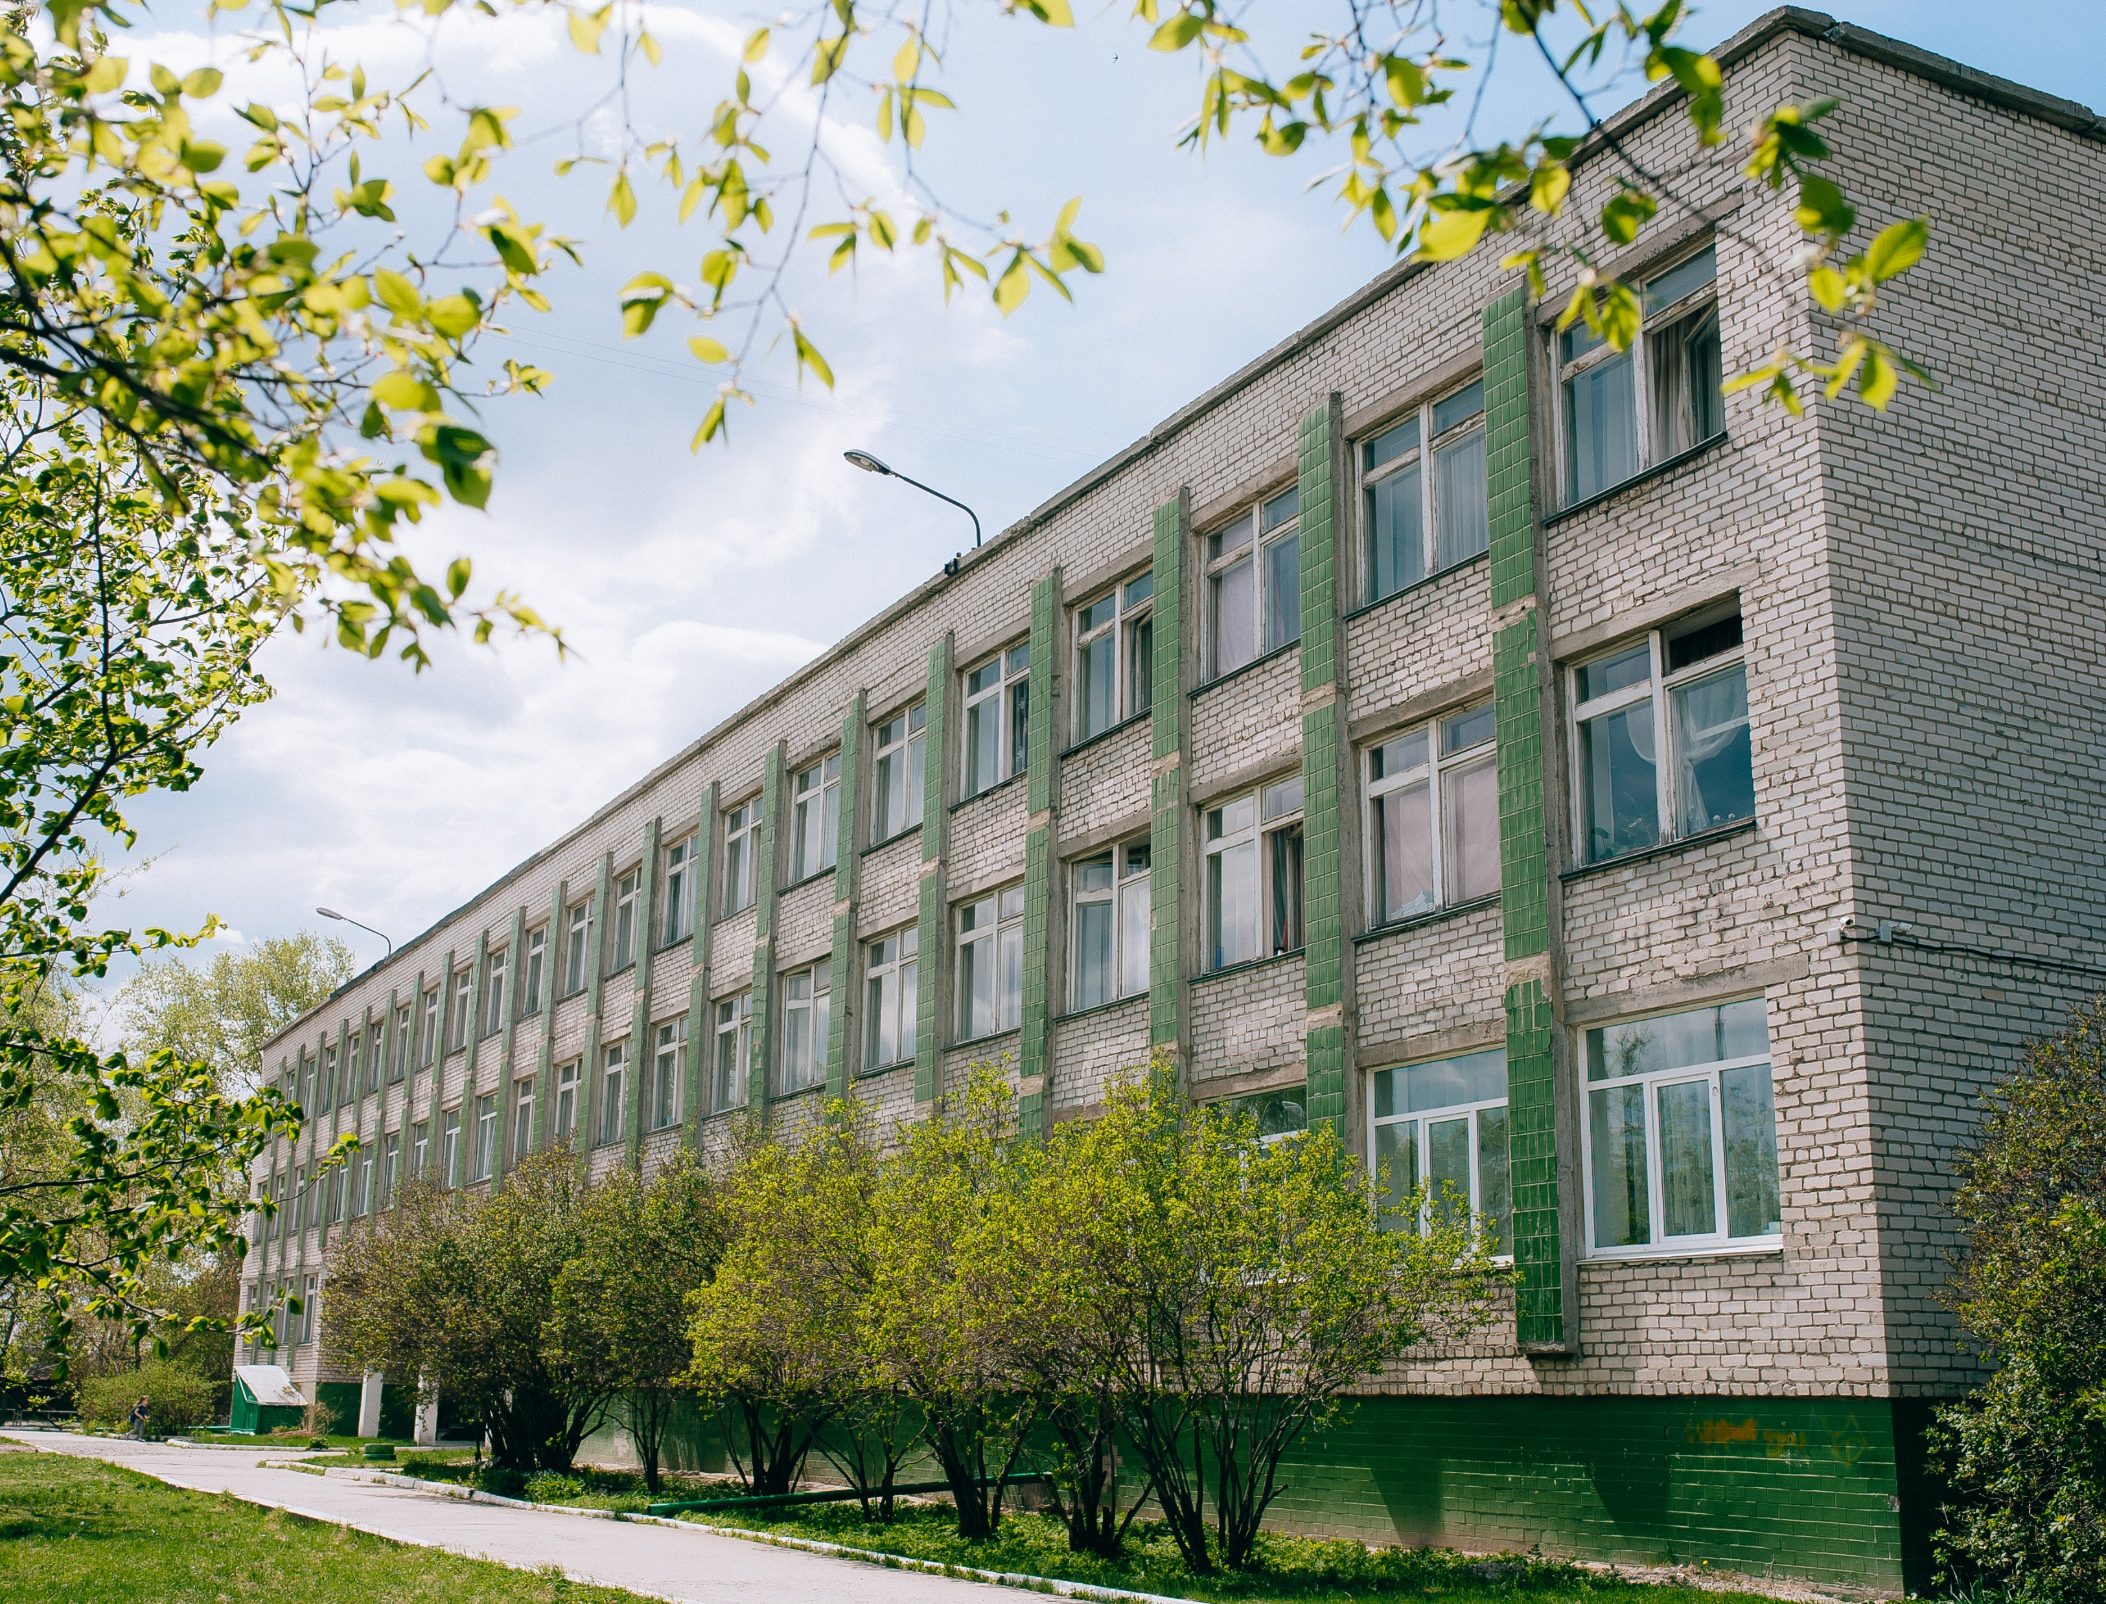
Программа воспитания МОУ «СОШ №1»
www.firstschool.sugomak.ru
vk.com/school1kyshtym

Slide 2
Программа воспитания включает четыре раздела:
1
2
3
4
Основные направления самоанализа
воспитательной работы
Особенности организуемого в школе воспитательного процесса
Цель и задачи воспитания
Виды, формы и содержание деятельности
www.firstschool.sugomak.ru
МОУ «СОШ №1» г. Кыштыма
vk.com/school1kyshtym

Slide 3
Цель
Цель воспитания в МОУ «СОШ №1» г. Кыштыма – личностное развитие школьников, проявляющееся:
в усвоении ими знаний основных норм, которые общество выработало на основе этих ценностей (то есть, в усвоении ими социально-значимых знаний);
в развитии их позитивных отношений к этим общественным ценностям (то есть в развитии социально-значимых отношений);
в приобретении ими соответствующего этим ценностям опыта поведения, опыта применения сформированных знаний и отношений на практике (то есть в приобретении ими опыта осуществления социально-значимых дел).
www.firstschool.sugomak.ru
МОУ «СОШ №1» г. Кыштыма
vk.com/school1kyshtym

Slide 4
Целевые приоритеты
УРОВЕНЬ НАЧАЛЬНОГО ОБЩЕГО ОБРАЗОВАНИЯ
1
В воспитании обучающихся младшего школьного возраста таким целевым приоритетом является создание благоприятных условий для усвоения обучающимися социально- значимых знаний – знаний основных норм и традиций того общества, в котором они живут.
УРОВЕНЬ ОСНОВНОГО ОБЩЕГО ОБРАЗОВАНИЯ
2
В воспитании детей подросткового возраста таким приоритетом является создание благоприятных условий для развития социально значимых отношений школьников, и, прежде всего, ценностных отношений
УРОВЕНЬ СРЕДНЕГО ОБЩЕГО ОБРАЗОВАНИЯ
3
В воспитании детей юношеского возраста таким приоритетом является создание благоприятных условий для приобретения школьниками опыта осуществления социально значимых дел.
www.firstschool.sugomak.ru
МОУ «СОШ №1» г. Кыштыма
vk.com/school1kyshtym

Slide 5
Задачи
1
реализовывать воспитательные возможности общешкольных ключевых дел, поддерживать традиции их коллективного планирования, организации, проведения и анализа в школьном сообществе
2
реализовывать потенциал классного руководства в воспитании школьников, поддерживать активное участие классных сообществ в жизни школы
3
4
вовлекать школьников в кружки, секции, иные объединения, работающие по школьным программам внеурочной деятельности, реализовывать их воспитательные возможности
использовать в воспитании детей возможности школьного урока, поддерживать использование на уроках интерактивных форм занятий с учащимися
5
6
инициировать и поддерживать ученическое самоуправление – как на уровне школы, так и на уровне классных сообществ
поддерживать деятельность функционирующих на базе школы детских общественных объединений и организаций
7
8
организовать работу с семьями школьников, их родителями или законными представителями, направленную на совместное решение проблем личностного развития детей
организовывать профориентационную работу со школьниками
9
сформировать у школьников понимание личной и общественной значимости современной культуры безопасности жизнедеятельности
www.firstschool.sugomak.ru
МОУ «СОШ №1» г. Кыштыма
vk.com/school1kyshtym

Slide 6
Модули
Модуль «Ключевые общешкольные дела»;
Модуль «Классное руководство»;
Модуль «Курсы внеурочной деятельности и дополнительное образование»;
Модуль «Школьный урок»;
Модуль «Самоуправление»;
Модуль «РДШ»;
Модуль «Профориентация»;
Модуль «Работа с родителями»;
Модуль «Безопасность».
www.firstschool.sugomak.ru
МОУ «СОШ №1» г. Кыштыма
vk.com/school1kyshtym

Slide 7
Самоанализ
Направления самоанализа
Критерии
Способы
Результаты воспитания, социализации и
саморазвития обучающихся
Динамика личностного
развития обучающегося
Педагогическое
наблюдение
Состояние организуемой образовательной организации совместной
деятельности обучающихся
и взрослых
Наличие интересной
событийно-насыщенной и личностно-развивающей совместной деятельности обучающихся и взрослых
Беседы с обучающимися и
родителями,
педагогическими
работниками, лидерами ШУС, при необходимости - мониторинг
www.firstschool.sugomak.ru
МОУ «СОШ №1» г. Кыштыма
vk.com/school1kyshtym

